Slide 1
Automatisation du Cycle de Vie des Identités (IAM)
Automatisation du Cycle de Vie des Identités (IAM)
Preuve de Concept (PoC)
Secteur de la Santé
Gestion des Identités et des Accès
Joiner • Mover • Leaver • RBAC • Gouvernance
Présenté par
Gervais Francis Kangaya
Notes:
Speech1: “Bonjour et merci de votre présence. Suite à votre besoin concernant l'automatisation de la gestion des identités et des accès, j'ai réalisé cette preuve de concept intitulée « Automatisation du cycle de vie des identités ». L'objectif principal est de démontrer comment il est possible d'automatiser l'arrivée, les changements de poste et le départ des employés tout en appliquant les principes de sécurité, de gouvernance, de contrôle d'accès basé sur les rôles et de traçabilité.” Speech2: “Le projet répond à un problème fréquent dans les établissements de santé : la gestion du cycle de vie des employés et des accès associés. L'objectif est d'automatiser l'arrivée, les changements de poste et le départ des employés tout en appliquant les principes de sécurité, de gouvernance et de traçabilité. Pour réaliser cette preuve de concept, j'ai utilisé PowerShell, Visual Studio Code, des fichiers CSV et un rapport HTML”

Slide 2
Défis Métier
Les établissements de santé font face à plusieurs défis :
• Création manuelle des comptes
• Attribution tardive des accès
• Permissions excessives
• Comptes orphelins après le départ d'employés
• Difficultés d'audit et de conformité
• Risques d'erreurs humaines
Ces défis augmentent les risques de sécurité et les coûts opérationnels.
Notes:
Seepch1: “Dans les établissements de santé, des centaines voire des milliers d'employés doivent disposer des bons accès au bon moment. Une gestion manuelle des comptes peut entraîner des retards, des erreurs, des privilèges excessifs ou encore des risques de sécurité. L'objectif de cette solution est donc d'améliorer l'efficacité opérationnelle tout en réduisant ces risques.” Speech2: “Les établissements de santé gèrent des centaines voire des milliers d'employés. La création manuelle des comptes peut entraîner des retards, des erreurs ou des risques de sécurité. Notre objectif est d'automatiser ces processus afin de réduire les risques et améliorer l'efficacité opérationnelle.”

Slide 3
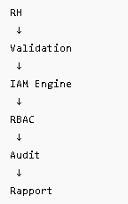
Vue d’Ensemble de la Solution
Notes:
Speech1: « Le processus commence avec les informations fournies par les ressources humaines. Ces informations sont ensuite validées. Le moteur IAM applique ensuite les règles de sécurité et les règles RBAC afin d'attribuer les accès appropriés. Toutes les actions sont enregistrées dans les journaux d'audit et un rapport est généré afin de garantir la traçabilité et la conformité.» Speech2: « Processus de fonctionnement de la solution RH: saisie des données Validation: les contrôles de gouvernances IAM Engine: moteur der gestion des Accès et des identités RBAC: contrôles d'accès basé sur les rôles Journal des audits Rapport de visualisation des actions entreprises »

Slide 4
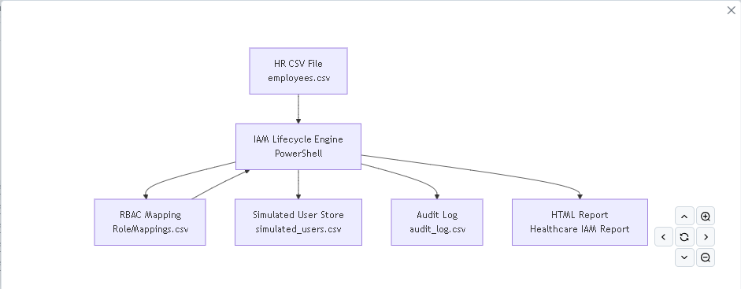
Local MVP Architecture
Notes:
Speech1: « 1-les données provenant du système RH 2-le référentiel des rôles 3-le référentiel des identités ou l'annuaire des utilisateurs 4-le référentiel des journaux d’audit 5-le rapport des actions menées par visualisation» Speech2: « Employees.csv: référentiel des données saisies par les RH Le moteur IAM: validation des données par les contrôles de gouvernances ( RBAC + données exactes) RoleMappings.csv: le référentiel de rôles simulated_users.csv: le référentiel des utilisateurs audit_log.csv: référentiel de toutes les actions dans les journaux d'audit HTML report: rapport HTML pour visualiser les résultats du traitement, les opérations réalisées ainsi que les erreurs détectées par le système »

Slide 5
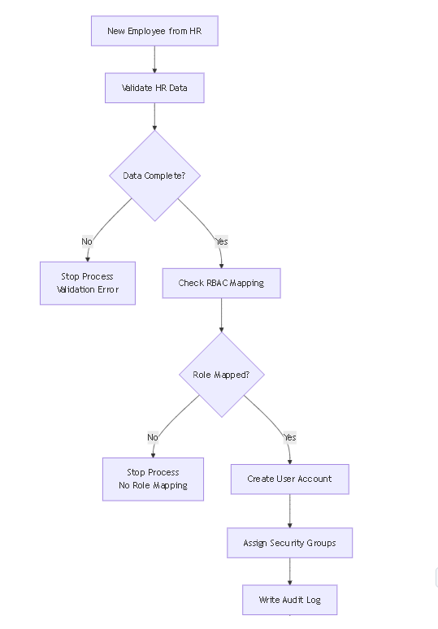
Joiner Workflow : Arrivées des employés
Notes:
Speech1: «Lorsqu'un nouvel employé rejoint l'organisation, le système commence par valider les informations fournies par les RH. Une fois ces validations effectuées, les règles RBAC sont appliquées afin d'attribuer automatiquement les accès nécessaires. Les opérations réalisées sont ensuite enregistrées dans les journaux d'audit et un rapport est généré. » Speech2: “Lorsqu'un nouvel employé rejoint l'organisation, le système valide les données RH, vérifie les règles RBAC, crée le compte utilisateur, attribue les groupes nécessaires et enregistre toutes les actions dans les journaux d'audit. Le système commence par valider les informations fournies par les RH. »

Slide 6
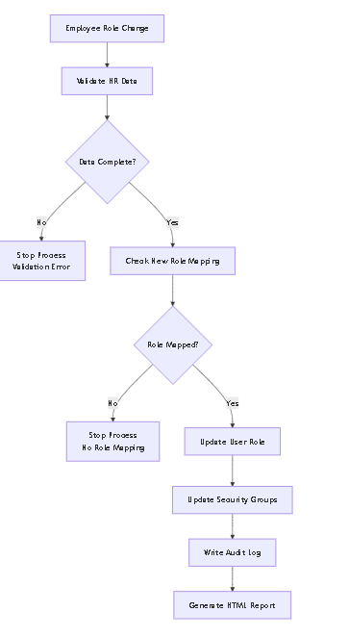
Mover Workflow: changement de poste ou mobilité interne
Notes:
Speech1: «Lorsqu'un employé change de fonction, le système met à jour les accès afin de respecter le principe du moindre privilège. L'utilisateur reçoit uniquement les accès correspondant à ses nouvelles responsabilités. » Speech2: « Lorsqu’une mobilité interne se fait dans l'organisation, le système valide les données RH, vérifie les règles RBAC, fait une mise à jour du rôle, attribue les groupes nécessaires et enregistre toutes les actions dans les journaux d'audit. Le système commence par valider les informations fournies par les RH. »

Slide 7
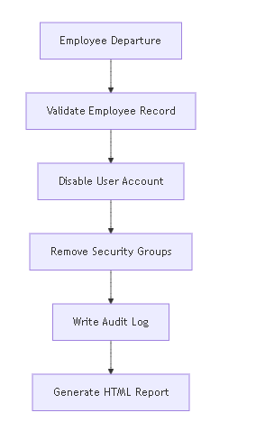
Leaver Workflow Départ des employés
Notes:
Speech1: « Lorsqu'un employé quitte l'organisation, son compte est désactivé et ses accès sont retirés. Toutes ces actions sont enregistrées afin d'assurer la traçabilité et la conformité. » Speech2: « Lorsqu’un départ d’employé est fait dans l'organisation, le système valide les données RH, vérifie les données employées ( validation manager ou département), désactivation du compte, retrait des groupes et enregistrement des actions dans les journaux d'audit. Le système commence par valider les informations fournies par les RH. »

Slide 8
Contrôle d’Accès Basé sur les Rôles (RBAC)
Rôle | Groupes attribués
Infirmier(ère) | GRP_NURSES, GRP_PATIENT_PORTAL
Chef infirmier | GRP_NURSES, GRP_NURSE_SUPERVISORS
Analyste IAM | GRP_IT_IAM, GRP_ADMIN_TOOLS
Technicien de laboratoire | GRP_LAB, GRP_LAB_SYSTEM
Comptable | GRP_FINANCE, GRP_FINANCE_SYSTEM
Les accès sont attribués automatiquement selon les responsabilités du poste.
Principe du moindre privilège
Chaque employé reçoit uniquement les accès nécessaires à l'exercice de ses fonctions.
Notes:
Speech1: “Cette solution applique le principe du moindre privilège. Les accès sont attribués automatiquement en fonction des responsabilités de chaque poste. Ainsi, chaque utilisateur reçoit uniquement les droits nécessaires à l'exercice de ses fonctions.” Speech2: “Le système applique le principe du moindre privilège. Les accès sont attribués automatiquement selon le rôle de l'employé afin de limiter les accès excessifs et renforcer la sécurité.”

Slide 9
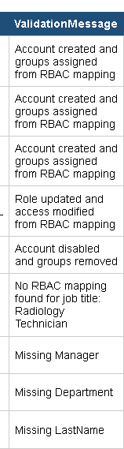
Contrôles de Gouvernance
Le système valide les données RH avant toute attribution d'accès.
Contrôles obligatoires :
✓ Gestionnaire
✓ Département
✓ Titre du poste
✓ Date de début
✓ Correspondance RBAC Exemples de demandes bloquées : • Gestionnaire manquant
• Département manquant
• Nom manquant
• Rôle non défini dans le RBAC Message : Aucun accès n'est accordé tant que les données requises ne sont pas conformes. Aucun compte n'est créé si les validations échouent.
Notes:
Speech1: “Avant toute création de compte, le système vérifie que toutes les informations obligatoires sont présentes. Si certaines données sont manquantes, le processus est interrompu afin d'éviter des erreurs ou des risques de sécurité.” Speech2: “Avant toute création de compte, le système vérifie que les informations essentielles sont présentes. Si un gestionnaire, un département ou un rôle est manquant, le processus est bloqué afin d'éviter des erreurs de sécurité. Message de validation indiqué”

Slide 10
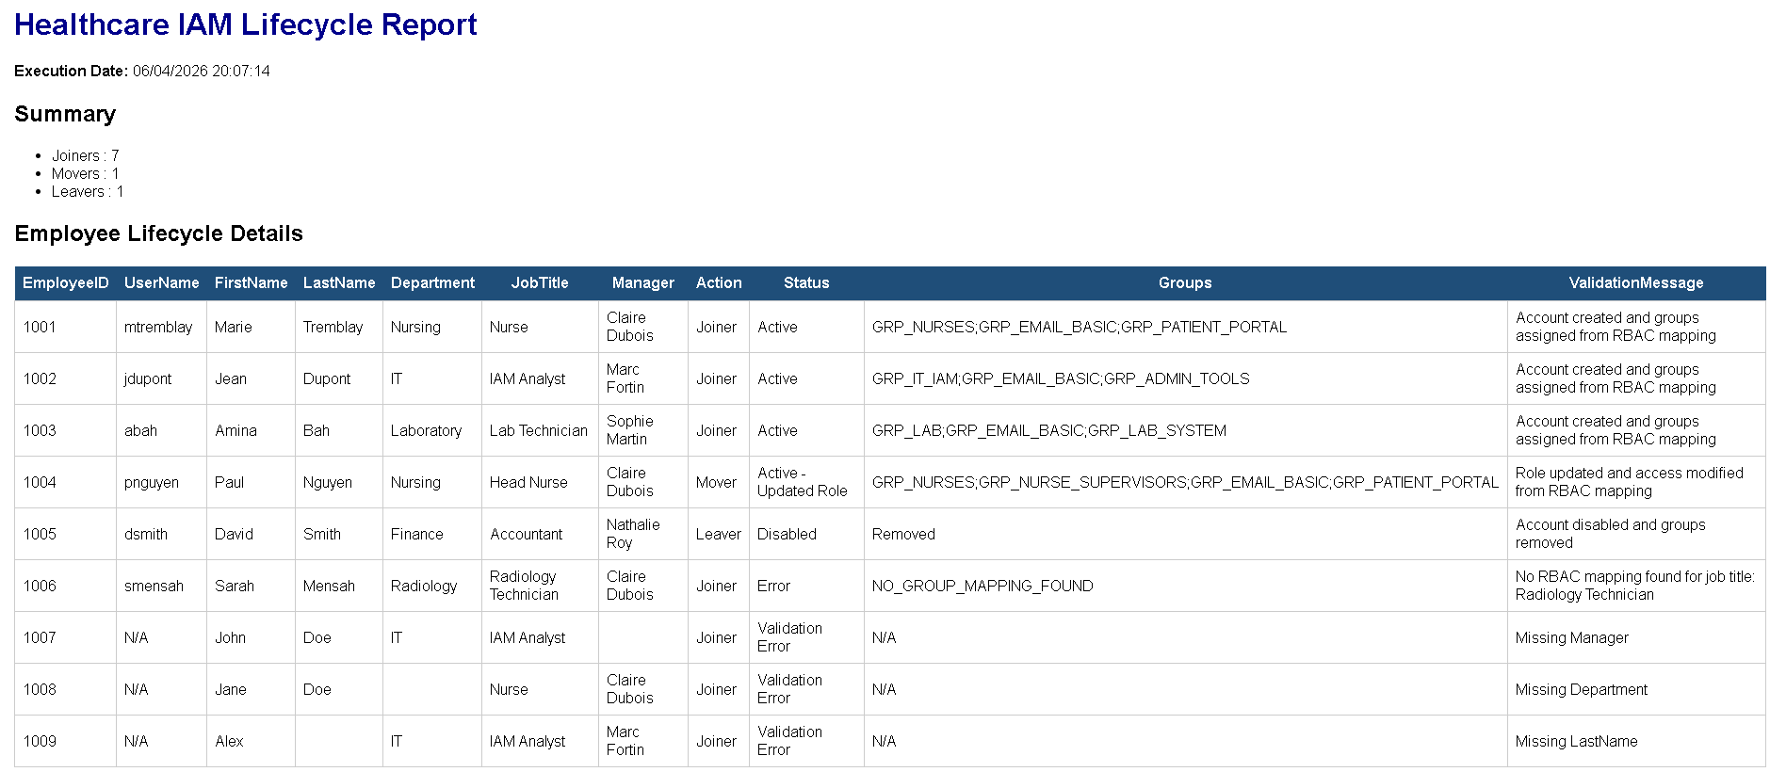
Audit & Reporting
Notes:
Speech1: “Toutes les opérations effectuées sont enregistrées et un rapport est généré automatiquement. Cela permet de renforcer la traçabilité, la conformité et de faciliter les audits.” Speech2: « Le rapport HTML permet de visualiser les résultats du traitement, les opérations réalisées ainsi que les erreurs détectées par le système. Il constitue également un élément important pour l'audit et la conformité. »

Slide 11
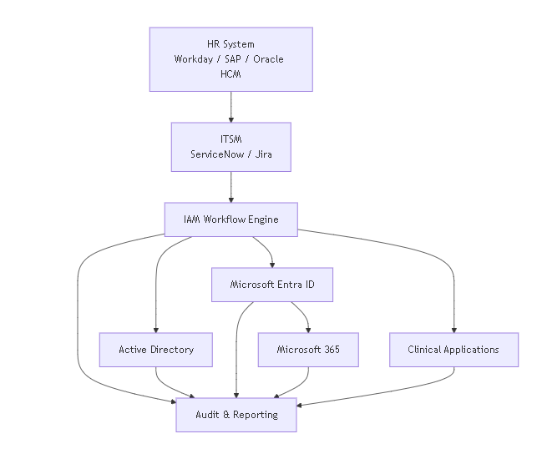
Future Enterprise Architecture
Prochaine phase du projet :
• Windows Server 2022
• Active Directory
• Microsoft Entra ID
• Microsoft 365
• Intégration ITSM
Notes:
Speech1: “Cette preuve de concept constitue la première étape d'une future plateforme IAM d'entreprise intégrant Active Directory, Microsoft Entra ID, Microsoft 365, les systèmes RH et les outils ITSM” Speech2: “Cette architecture représente l'évolution du MVP vers une plateforme IAM d'entreprise intégrant Active Directory, Microsoft Entra ID, Microsoft 365, les systèmes RH et les outils ITSM.”

Slide 12
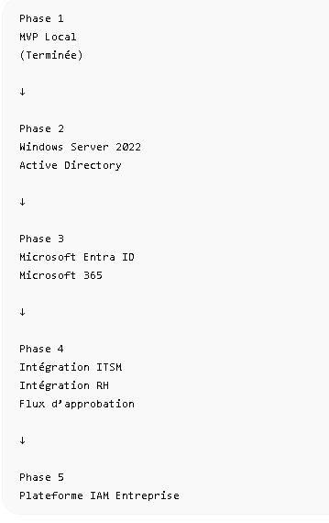
Feuille de Route
Phase 1 MVP Local ✓
Phase 2 Active Directory
Phase 3 Entra ID
Phase 4 ITSM
Phase 5 IAM Entreprise
Notes:
Speech1:” Cette preuve de concept démontre qu'il est possible d'automatiser le cycle de vie des identités tout en appliquant les principes de sécurité, de gouvernance, de contrôle d'accès basé sur les rôles, d'audit et de conformité. La prochaine étape consistera à intégrer Active Directory, Microsoft Entra ID et les systèmes RH afin d'évoluer vers une véritable plateforme IAM d'entreprise“
Speech2: “Pour conclure , cette preuve de concept démontre qu'il est possible d'automatiser le cycle de vie des identités tout en appliquant les principes de sécurité, de gouvernance, de contrôle d'accès basé sur les rôles, d'audit et de conformité. La prochaine étape consiste à intégrer Active Directory, Microsoft Entra ID et les systèmes RH et ITSM afin d'évoluer vers une véritable plateforme IAM d'entreprise.”

Slide 13
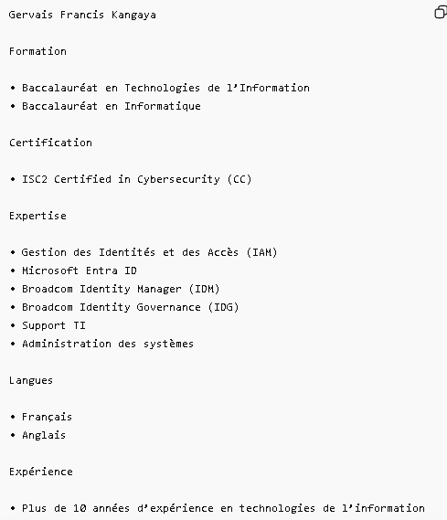
À propos de l’auteur

